Slide 1
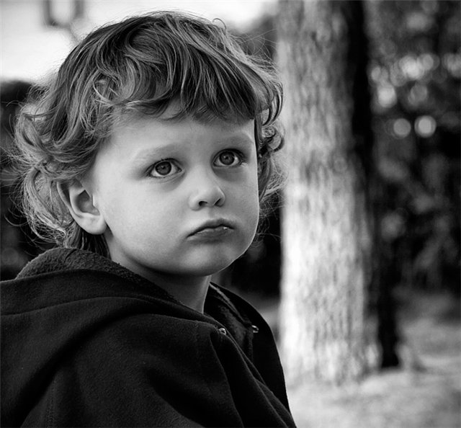
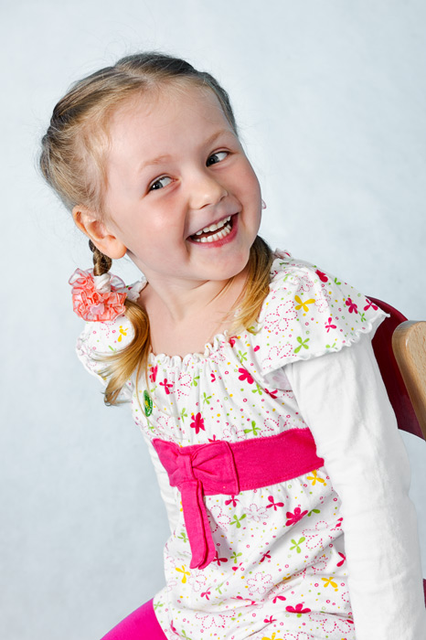
Муниципальное Бюджетное Дошкольное Образовательное Учреждение Муниципального Образования г. Краснодар «Детский сад № 190»
Предупреждение и разрешение конфликтов у дошкольников.
Педагог – психолог Морева О. В.

Slide 2
Что такое конфликт?
Конфликт (от латинского слова conflictus – ссора, столкновение спор) определяется как отсутствие согласия между двумя или более сторонами, как столкновение противоположного направления, не совместимых друг с другом тенденций в состоянии индивидов, межличностных или межгрупповых взаимодействиях, связанное с определенными эмоциональными переживаниями.
Конфликтная ситуация – скрытое или открытое противоборство двух или нескольких участников (сторон), включающее либо противоречивые позиции сторон по какому-либо поводу, либо противоположные цели или средства достижения в данных условиях, либо несовпадение интересов, желаний.
Инцидент – практические (конфликтные) действия участников (сторон) конфликтной ситуации, которые характеризуются бескомпромиссностью поступков и направлены на обязательное овладение объектом

Slide 3
Функции конфликтов.
Позитивные | Негативные
Разрядка напряженности между конфликтующими сторонами. | Большие эмоциональные затраты на участие в конфликте.
Получение новой информации о конфликтующей стороне (другом ребенке, сверстнике). | Снижение дисциплины, ухудшение эмоционального самочувствия детей и социально психологического климата в детском коллективе.
Стимулирование к изменениям и развитию через воспитательные воздействия. | Чрезмерное увлечение процессом конфликтного взаимодействия идет в ущерб воспитательно-образовательному процессу.
Снятие агрессивности, сознание норм поведения. | Оказывает дезорганизующее влияние на совместную деятельность.
Выработка более осознанного и целесообразного решения проблем. | Уменьшение степени сотрудничества в различных видах детской продуктивной деятельности.
Разрешение конфликтной ситуации обогащает жизненный опыт в сфере межличностного взаимодействия.

Slide 4
Причины возникновения конфликтных ситуаций в детском коллективе.
Игровые , которые определяют взаимоотношения по сюжету и роли;
Реальные отражающие взаимоотношения детей как партнеров, товарищей.
Неумение договориться с товарищами;
Нарушение правил игры;
Низкие игровые навыки, медлительность;
Несообразительность;
Инициаторы игры берут подчиненную роль, а в реальности руководят игрой;
Нежелание сверстников играть с одним или несколькими детьми;
для детей 5 – 7 лет значимо:
Принятие их сверстниками;
Оценка детей педагогам;
Одобрение ребенка педагогом и детьми в группе;
Придирчивость к выполнению роли;
Злорадствование неудачам товарища;

Slide 5
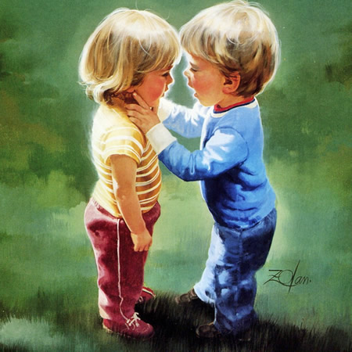
Структура конфликта
Проблема (противоречие);
Конфликтная ситуация;
Участники конфликта и их позиции;
Объект;
«Инцидент» (повод для выяснения отношений, пусковой механизм);
Конфликт (начало активного процесса, развитие и разрешение;
Снятие или разрешение конфликта;
Стадии протекания конфликтов:
Потенциальное формирование противоречивых интересов, ценностей, норм (в игровом взаимодействии, общении детей).
Переход потенциального конфликта в реальный (осознание что нарушена его территория или ущемлены личные интересы).
Конфликтные действия и эмоциональные проявления (обида, гнев, оскорбления, агрессивные насильственные действия, потасовка);
Снятие и разрешение конфликта.

Slide 6
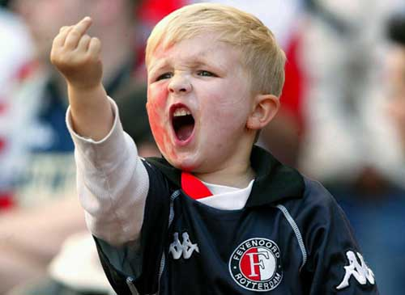
Факторы обостряющие протекание конфликта в детском коллективе:
Повышение и внешнее проявление накала страстей (гнев, страх, тревога, разочарование);
Проявление безразличия со стороны взрослого на возникший конфликт;
Отсутствие попыток установления и поддерживания отношений, как со стороны взрослых, так и со стороны самих участников конфликта – детей;
Тиражность конфликтных ситуаций, увеличение числа детей, участников конфликта, которые принимают ту или иную сторону;
Вовлечение родителей.

Slide 7
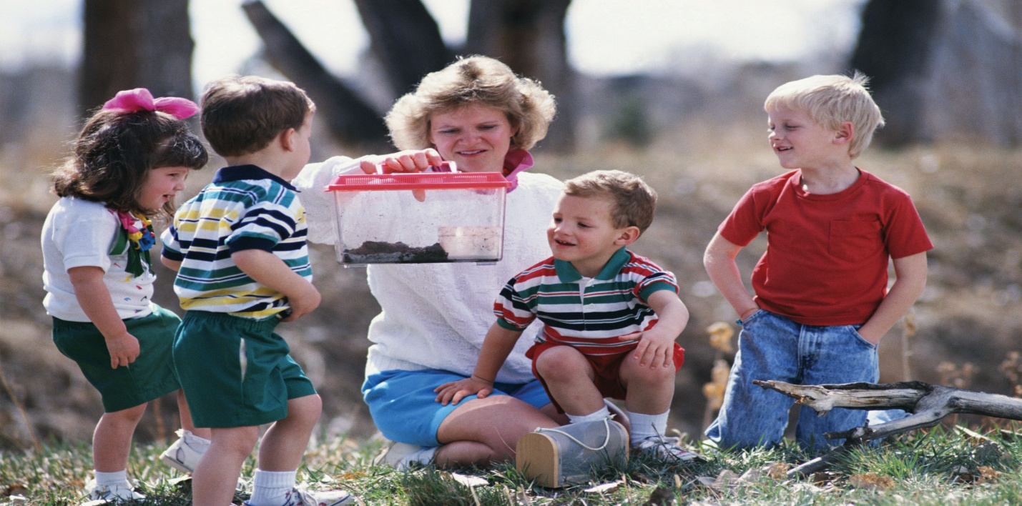
Факторы, ведущие к ослаблению конфликта:
Уход на нейтральную территорию;
Беседа об эмоциях, объяснение, но не демонстрация их;
Уменьшение ощущения угрозы, наличие и использование детьми и взрослыми умений и коммуникативных навыков в урегулировании конфликтов;
Сохранение и укрепление межличностных отношений.

Slide 8
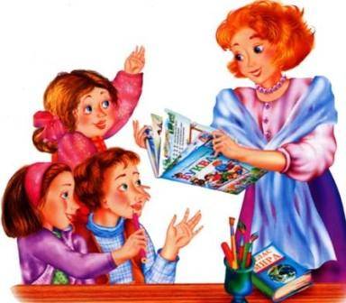
Общие рекомендации по разрешению конфликтной ситуации между детьми.
Признать существование конфликта;
Выявить круг вопросов, составляющих предмет конфликта;
После признания наличия конфликта и не возможности его решения «с ходу» перенести разбор конфликта на более подходящее время и определить необходимость участия в разборе конфликта посредника (старшего воспитателя, психолога, родителя).
Разработать варианты решений конфликтных ситуаций и методы воспитательных воздействий.
Деструктивное решение конфликта может явиться детонатором других, более сильных и продолжительных конфликтов, и уже с участием взрослых.

Slide 9
Воспитатель – посредник в разрешении детских конфликтов.
Воспитатель несет профессиональную ответственность за правильное разрешение ситуации конфликта;
Взрослые и дети имеют различный социальный статус (чем определяется их разное поведение в конфликте и при его разрешении);
Разница в возрасте и жизненном опыте разводит позиции взрослого и ребенка, порождает разную степень ответственности за ошибки;
Различное понимание событий и их причин участниками, конфликт глазами воспитателя и детей видится по разному;
Присутствие других детей при конфликте превращает их из свидетелей в участников, а конфликт приобретает воспитательный смысл;
Профессиональная позиция воспитателя – взять на себя инициативу разрешения конфликта и на первое место поставить интерес формирование личности;
Детские конфликты легче предупредить, чем успешно разрешить.

Slide 10
Воспитателю требуется при разрешении конфликта:
Прояснение конфликтной ситуации;
Оценка обстоятельств характеров, мотивов, интересов вовлеченных в конфликт, а также собственных целей , интересов и нужд;
Подавление собственных и детских отрицательных эмоций;
Понять причину возбужденного состояния участников конфликта и постараться их успокоить;

Slide 11
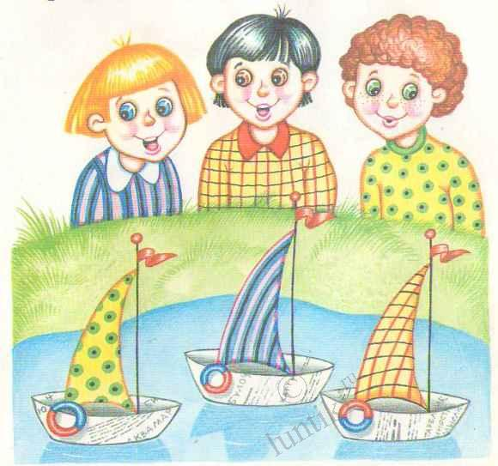
Приемы разрешения конфликтной ситуации:
В решении проблемы учитывать нужды каждого;
Использовать творческий подход к решению проблемы;
Развивать у ребенка эмпатию, навыки общения, ведущие к сближению;
Оценивать совершенный поступок, а не личность ребенка;
Высказывать свое мнение так, чтобы быть услышанным;
Нейтрализовать борьбу за власть;
Учить детей управлять эмоциями;
Формировать готовность к самостоятельному решению конфликта;
Вырабатывать альтернативы, привлекая детей к совместному творческому поиску.

Slide 12
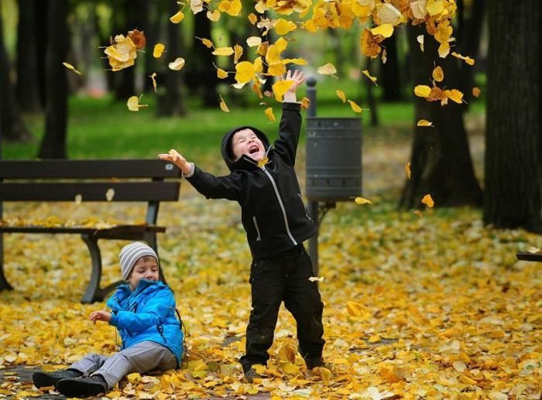
В опасных конфликтных ситуациях нужно:
Вмешаться в конфликт прервать акт насилия (отвлечение внимания ссорящихся, прокомментировать происходящее, разнять противников);
Оценить обстановку, выяснить, кто участвует в конфликте, и кто знает, что произошло;
Оказать помощь пострадавшему;
Сообщить виновнику, если его вина не подлежит сомнению (решать вопрос сразу);
Позаботиться о поддержке, если она нужна со стороны;
Избавиться от зрителей;
Разрешить конфликт когда дети успокоятся;

Slide 13
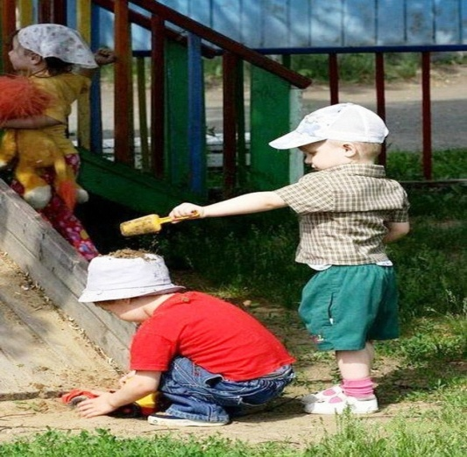
Беседа по выяснению обстоятельств конфликта:
Что произошло? (сформулировать суть конфликта)
Что привело к конфликту?
Почему это произошло? Выяснить причину.
Какие чувства вызвал конфликт у участников столкновения (определить, назвать чувства).
Как быть в этой ситуации?

Slide 14
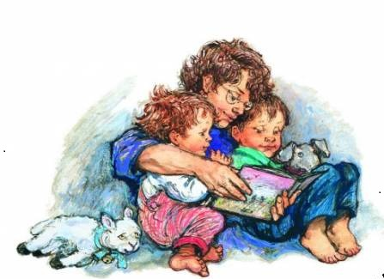
Методы профилактики конфликтов
Поддержание в группе здорового нравственно-психологического климата;
Доброжелательность;
Организация продуктивной деятельности;
Высокий авторитет воспитателя;
Стиль общения;
Вовремя замечать нежелательные поведенческие тенденции и перестроить их не приказным порядком, а используя игру;
Личный пример воспитателя;
Не допускать споры между детьми;
Дисциплина;
Единые требования в воспитании детей;

Slide 15
Сюжетно – ролевая игра, интерактивные игры и упражнения как метод обучения конструктивному разрешению конфликтов.

Slide 16
Анализ детских конфликтов.
Этапы протекания конфликта:
Завязка или конфликтная ситуация (нарастание).
Этап открытого противоборства, навязываемый инцидентом (реализация).
Тот и ли иной исход, который ведет к завершению конфликта или переходу его на другой уровень (затухание), последующее взаимодействие.
Примерная схема разбора детских конфликтов.
Первый вариант:
Описание ситуации конфликта (участники, место возникновения, обстоятельства, деятельность участников конфликта).
Что предшествовало возникновению ситуации?
Определение в ситуации момента, когда воспитатель мог бы определить переход конфликтной ситуации в конфликт.
Что помешало воспитателю это сделать (эмоциональное состояние, присутствие свидетелей, растерянность, неожиданность).
Какие возрастные и индивидуальные особенности проявились в их поведении, поступке, ситуации?
Ситуация глазами детей и самого воспитателя?
Личностная позиция воспитателя в возникновении конфликтной ситуации (отношение ее к детям).
Причины возникновения конфликта и его содержание (конфликт поведения, отношений)?

Slide 17
Второй вариант:
Описание конфликтной ситуации или конфликта.
Причины конфликтной ситуации (внутренние и внешние условия ее возникновения).
Повод (инцидент) перехода конфликтной ситуации в конфликт и его динамика (возможны любое случайное событие).
Смысловое содержание конфликта для каждого из его участников.
Анализ отношений между участниками конфликтной ситуации (личные симпатии и антипатии).
Определение дальнейших перспектив воспитания и познавательных целей при разных вариантах разрешения ситуаций.

Slide 18
Осуществляя анализ взаимоотношений воспитатель должен:
Стараться определить причины их объединения (или необъединения);
Оценивать действия детей, помня о их обостренной чувствительности;
Направлять эти взаимоотношения (при определенной инициативе);
Помогать им анализировать собственную ошибку и поведение;
Обращать внимание на выбор игр и игрушек, имея ввиду половую идентификацию;
Осуществлять общение с детьми с учетом их пола;
При общении придерживаться личностноориентированной модели поведения, так как именно она дает определенный результат;
Приучать детей к общению в таком стиле, который необходим именно в этом возрасте;
Прививать детям коммуникативные навыки и обучать способам ненасильственного решения конфликтов, возникающих в ходе игры.

Slide 19
Спасибо за внимание!

